Slide 1
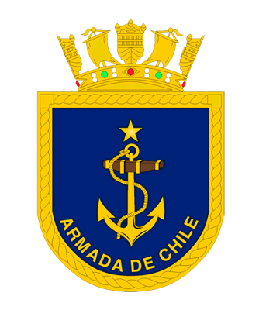


PATRIOTISMO⚓ HONOR ⚓ LEALTAD ⚓ VALENTÍA ⚓ INTEGRIDAD ⚓ DEBER
FRAGATAS TIPO “M”
Actualizado, mayo del 2024
T2 I. CAVADA P.
LA CLASIFICACIÓN GENERAL DE ESTE BRIEFING ES RESERVADO

Slide 2
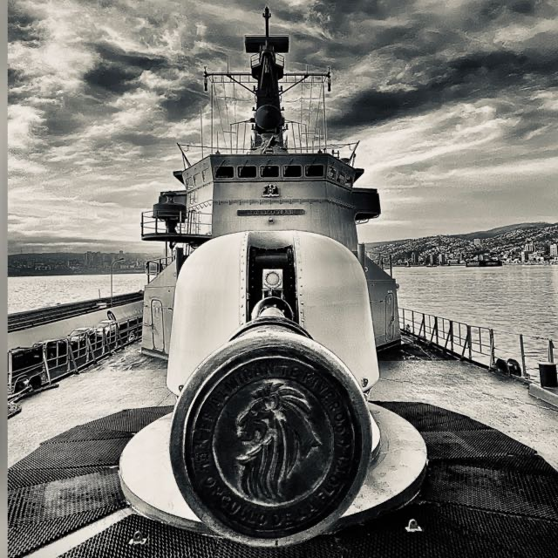
TEMARIO
PATRIOTISMO⚓ HONOR ⚓ LEALTAD ⚓ VALENTÍA ⚓ INTEGRIDAD ⚓ DEBER
Sensores.
MWCS - Sensores.
MWCS - Composición.
Sensor subsystem - STIR.
Weapon subsystem – 76/62 mm.
Weapon subsystem - GMVLS.
MWCS - Funciones.
MWCS – Scheduling function.
MWCS – Engagement Flow.
MWCS – Kill Assessment.
Experiencias.
Referencias:
MXP-2 (D)
MEUS CENTARM

Slide 3
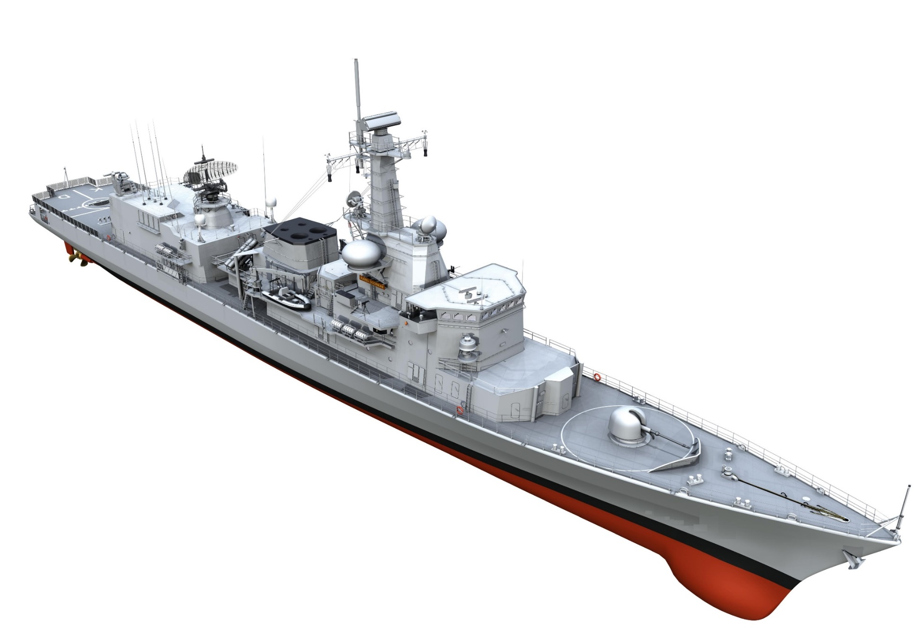
SENSORES
PATRIOTISMO⚓ HONOR ⚓ LEALTAD ⚓ VALENTÍA ⚓ INTEGRIDAD ⚓ DEBER
LW -08
Frecuencia | 1.2 a 1.4 Ghz
PRF | 500 o 1000 HZ
Ancho de pulso | 34µs - 68µs
Potencia | ≥ 150 Kw
Haz horizontal | 2,2°
Haz vertical | 42°
Polarización | Horizontal o circular (sentido horario o antihorario)
Rotación antena | 7.5 o 15 RPM
Distancia máxima | 120 Mn
Distancia mínima | ± 0,6 Mn
Resolución AW | 90 mts
Resolución SW | 150 mts

Slide 4
SENSORES
PATRIOTISMO⚓ HONOR ⚓ LEALTAD ⚓ VALENTÍA ⚓ INTEGRIDAD ⚓ DEBER
SMART
Frecuencia | 3.1 a 3.5 Ghz
PRF | 3700 HZ (PROMEDIO)
Ancho de pulso | 9µs
Potencia | ≥ 97 Kw
Haz horizontal | 2°
Haz vertical | 90°
Polarización | Horizontal
Rotación antena | 27 RPM
Distancia máxima | ± 60 Mn (Aéreo) y ± 20 Mn (Superficie)
Distancia mínima | 1.5 Km
Resolución | 40 mts

Slide 5
SENSORES
PATRIOTISMO⚓ HONOR ⚓ LEALTAD ⚓ VALENTÍA ⚓ INTEGRIDAD ⚓ DEBER
DECCA
Frecuencia | 9,410 Mhz ± 30
PRF | 3.300 – 1.650 y 825 Hz.
Pulso largo | 1 µs
Pulso medio | 0,25 µs
Pulso corto | 0,05 µs
Potencia peak | 25 Kw
SCOUT
Frecuencia | 9,200 Mhz a 9,500 Mhz
Polarización | Horizontal
Distancia | 0,75 a 24 Mn
Potencia peak | 1 mW a 1 W.

Slide 6
SENSORES
PATRIOTISMO⚓ HONOR ⚓ LEALTAD ⚓ VALENTÍA ⚓ INTEGRIDAD ⚓ DEBER
APECS II (ESM)
Emisores | 200 Simultáneamente
Antenas | ORU (Omni Receiver Unit) MRU (Mono-pulse Receiver Unit)
Banda 1 | 0,5 – 2,0 Ghz
Banda 2 | 2,0 – 8,0 Ghz
Banda 3 | 8,0 – 18 Ghz
APECS II (ECM)
Emisores | 16 Simultáneamente
Antenas | 02
Frecuencia | 8,0 – 17 Ghz

Slide 7
MWCS - SENSORES
PATRIOTISMO⚓ HONOR ⚓ LEALTAD ⚓ VALENTÍA ⚓ INTEGRIDAD ⚓ DEBER
GK
Search
Las fragatas tipo “M” tienen dos maneras de emplear el armamento:
E.W.
RV
IFF
DECCA
MWCS
MWCS | DOGAS
Air target: NSSM – GUN | Surface: GUN
Surface target: NSSM | NGS: GUN
DRONE
LINK 11
SMART
TDS
LW-08
MWCS: Multi-weapon Control System
DOGAS: Direct Operational Gun Assignment Surface

Slide 8
MWCS - COMPOSICIÓN
PATRIOTISMO⚓ HONOR ⚓ LEALTAD ⚓ VALENTÍA ⚓ INTEGRIDAD ⚓ DEBER
02 STIR
Supply Amplifier Cabinet (SAC)
Tracker Control Cabinet (TCC)
TWT
CWI
Waveguide dryer
Man Aloft Switch (MAS)
02 TDS
Weapon Interface Cabinet (WIC) 76/62 mm
Weapon Interface Cabinet (WIC) NSSM con Mk48 (GMVLS)
Sensor subsystem
Weapon subsystem
02 STIR Control Consoles (SCC)
Central Control Panel (CCP)
General Operating System (GOS)
Operation subsystem

Slide 9
SENSOR SUBSYSTEM - STIR
PATRIOTISMO⚓ HONOR ⚓ LEALTAD ⚓ VALENTÍA ⚓ INTEGRIDAD ⚓ DEBER
STIR (Separated tracking and iluminationn radar)
Sintetizador A | 8565 – 9063 Mhz
Sintetizador B | 9071 – 9569 Mhz
Ancho de pulso | 5 µs
Potencia | 125 Kw
Haz traqueo | 1,4°
Haz CWI | 1,3°
Haz referencia | 60°
Polarización | Vertical
PRF | 3350 – 6600 Hz
Elevación operacional | -30° a +100°
Velocidad azimut | 172° / segundo
Velocidad elevación | 115° / segundo

Slide 10
SENSOR SUBSYSTEM - STIR
PATRIOTISMO⚓ HONOR ⚓ LEALTAD ⚓ VALENTÍA ⚓ INTEGRIDAD ⚓ DEBER
STIR (Separated tracking and iluminationn radar)
Gate adquisición | 1140 metros
Gate traqueo | 20 metros
Máxima velocidad de traqueo | 2566 nudos
Alcance máximo | 128 Mn
Mínima distancia | 750 metros
Máxima distancia superficie | Horizonte
Mínima distancia superficie | 1000 metros

Slide 11
SENSOR SUBSYSTEM - STIR
PATRIOTISMO⚓ HONOR ⚓ LEALTAD ⚓ VALENTÍA ⚓ INTEGRIDAD ⚓ DEBER
Funciones del STIR:
Adquisición.
Confirmación
Traqueo
Iluminación:
Iluminar al blanco con la energía del radar para el guiado semi-activo del NSSM.
Rear reference:
Transmite un haz de 60° que sirve como señal de referencia para el misil.
Notes:
Adquisición: Comienza cuando el STIR es asignado a través de DH a un blanco. (El gate de adquisición tiene 1140 metros)
Confirmación: Dura 1 segundo y se divide en dos (Target confirmation phase y Jammer confirmation phase). Se fectúa con una variación de PRF.
Traqueo: El gate de traqueo es de 60 metros, pero sólo se presentan 20 metros en la A-Scope. STIR tiene 04 formas de traqueo AF, GT, RGT, PT on jammer.

Slide 12
WEAPON SUBSYSTEM – 76/62 MM
PATRIOTISMO⚓ HONOR ⚓ LEALTAD ⚓ VALENTÍA ⚓ INTEGRIDAD ⚓ DEBER
76/62 mm Otomelara
Calibre | 76 mm
Largo | 62 calibres
Vel. Inicial | 900 m/s
Vel. azimut | 60° / segundo
° elevación | -15° a +85° (a los 60° cease fire)
Vel. elevación | 35° / segundo
Límites de fuego | R150 al V150
TPM | 10, 20, 40, 60, MX (100 a 120 dependiendo de la elevación del cañón)

Slide 13
WEAPON SUBSYSTEM – 76/62 MM
PATRIOTISMO⚓ HONOR ⚓ LEALTAD ⚓ VALENTÍA ⚓ INTEGRIDAD ⚓ DEBER
76/62 mm Otomelara
Distancia máxima superficie | 17.000 yardas
Distancia efectiva superficie | 14.000 yardas
Distancia máxima aéreo | 10.000 yardas
Distancia máxima aéreo MWCS | 6.000 yardas
Distancia efectiva aéreo (1 – 3m² RCS) | 5.500 yardas
Distancia efectiva aéreo (0,1 m² RCS) | 3.300 yardas

Slide 14
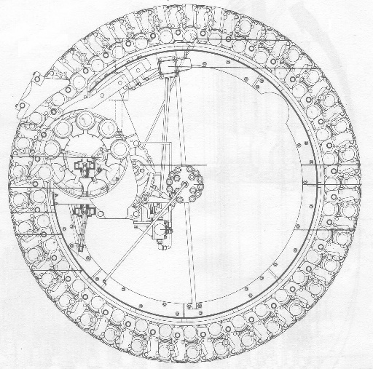
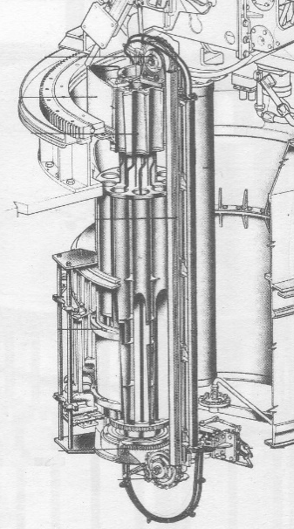
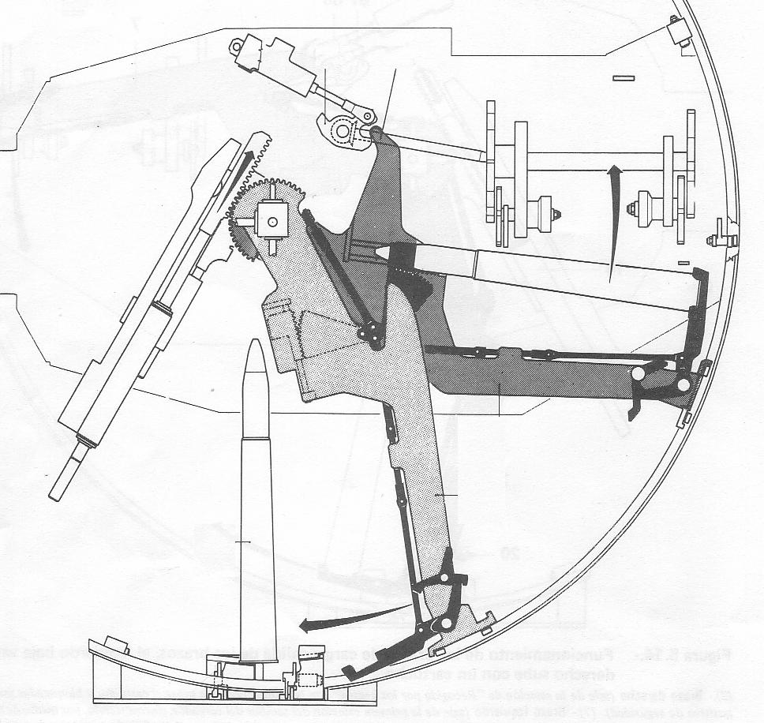
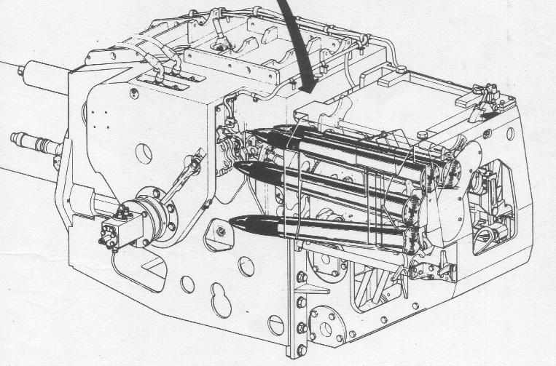
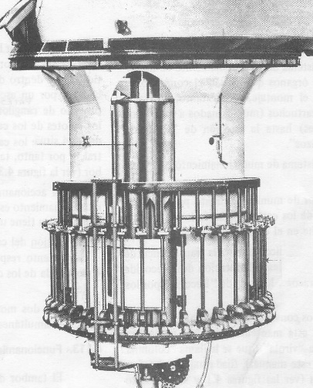
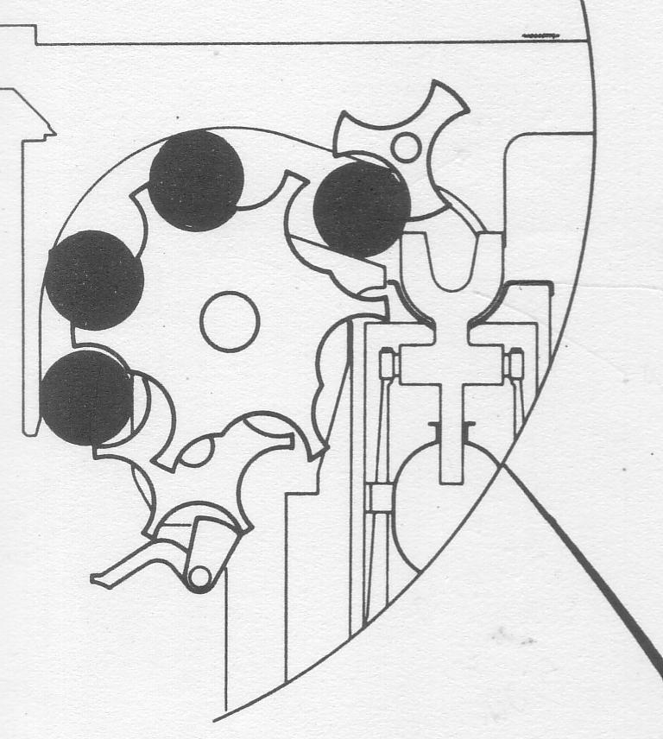
76/62 MM – SISTEMA DE CARGA
PATRIOTISMO⚓ HONOR ⚓ LEALTAD ⚓ VALENTÍA ⚓ INTEGRIDAD ⚓ DEBER
Carrusel (70)
Ascensor helicoidal (6)
Brazo de carga
Tambor de carga (4)

Slide 15
76/62 mm – APROVISIONAMIENTO
PATRIOTISMO⚓ HONOR ⚓ LEALTAD ⚓ VALENTÍA ⚓ INTEGRIDAD ⚓ DEBER
Cantidad de munición:
SS.BB principal: 1035 tiros.
Chilleras: 45 tiros.
Carrusel: 70 tiros (35 anillo exterior y 35 en anillo interior)
Ascensor helicoidal: 6 tiros.
Tabor de carga: 4 tiros.
Grados de aprovisionamiento:
Cuarto grado:
0 (Cañón) + 0 (chilleras) + SS.BB. Principal cerrada (Condición de puerto)
Tercer grado:
0 (Cañón) + 45 (chilleras) + SS.BB. Principal abierta
Segundo grado:
6 + 70 (Cañón) + 45 (chilleras) + SS.BB. Principal abierta
Primer grado:
4 + 6 + 70 (Cañón) + 45 (chilleras) + SS.BB. Principal abierta

Slide 16
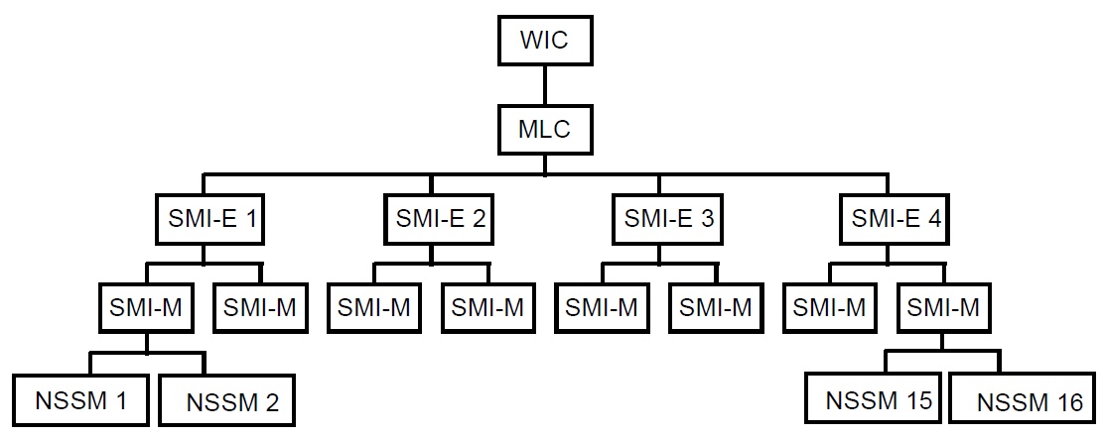
NSSM -GMVLS
PATRIOTISMO⚓ HONOR ⚓ LEALTAD ⚓ VALENTÍA ⚓ INTEGRIDAD ⚓ DEBER
GMVLS: 01 MLC + 04 SMI-E + 08 SMI-M + 16 missile canister

Slide 17
WEAPON SUBSYSTEM – NSSM
PATRIOTISMO⚓ HONOR ⚓ LEALTAD ⚓ VALENTÍA ⚓ INTEGRIDAD ⚓ DEBER
NSSM 7P++
Guiado | Homing Semi-activo
Max. Alcance efectivo | 12.000 yardas (inner) / 15 G 16.000 yardas (outer) / 5G
Alcance mínimo | 1200 yardas
Potencia | ≥ 97 Kw
Elevación máxima | 25.000 pies
Elevación mínima | 5 pies
Tiempo de vuelo máximo | ± 60 segundos
Cabeza de combate | Explosión 6 pies y fragmentación 25 pies
Detonación | Proximidad o impacto
Ciclo de fuego | 1,7 segundos

Slide 18
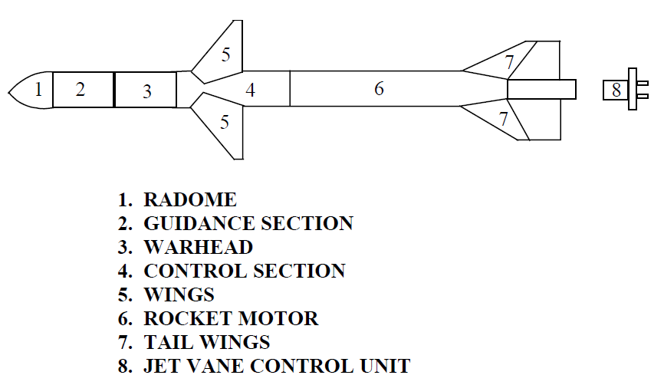
WEAPON SUBSYSTEM – NSSM
PATRIOTISMO⚓ HONOR ⚓ LEALTAD ⚓ VALENTÍA ⚓ INTEGRIDAD ⚓ DEBER
Radome:
Fabricado de material cerámico, es co-responsable de las propiedades balísticas y protege la sección de guiado.
Guidance section:
Provee información para la adquisición y traqueo del blanco y para el cálculo de las órdenes de control de la sección de control.
Warhead:
Posee 35 libras de PBXN-3 (6ft / 25 ft)
Control section:
Convierte las señales de la sección de guiado a señales de control para las alas con el propósito de guiar al misil hacia el blanco.

Slide 19
WEAPON SUBSYSTEM – GMVLS
PATRIOTISMO⚓ HONOR ⚓ LEALTAD ⚓ VALENTÍA ⚓ INTEGRIDAD ⚓ DEBER
Wings:
Posee 04 y están ubicadas en el centro del misil (cruzadas), su ángulo máximo es de 22°.
En el canister se encuentran dobladas.
Las alas traseras del misil son fijas y sirven para estabilizar el misil durante el vuelo.
Rocket motor:
Funciona con combustible sólido y provee la propulsión del misil durante los 03 segundo de la base “Boost” así como también durante la fase de sustentación (“Sustain”).
Jet Vane Control Unit (JVC):
Alinea el misil horizontalmente hacia el blanco utilizando los gases emanados en la propulsión.
Comienza a los 25 pies de vuelo vertical, una vez que la sección de guiado está apuntando hacia el blanco, el JVC genera una señal que permite iniciar la adquisición del blanco (0,7 seg / 50 ft)

Slide 20
NSSM – FASES DE VUELO
PATRIOTISMO⚓ HONOR ⚓ LEALTAD ⚓ VALENTÍA ⚓ INTEGRIDAD ⚓ DEBER
THE SUSTAIN PHASE:
- t: 4 a 14 SEGUNDOS
- V: 460 m/s
THE GLIDE PHASE:
- t: MÁX 60 SEGUNDOS
- V: PROP. REMANENTE.
THE BOOST PHASE:
- t: 3 SEGUNDOS
- V: 330 m/s
PROPULSION FLIGHT PHASES
Notes:
SIN RESTRICCIONES DE ARMAMENTO

Slide 21
NSSM – FASES DE VUELO
PATRIOTISMO⚓ HONOR ⚓ LEALTAD ⚓ VALENTÍA ⚓ INTEGRIDAD ⚓ DEBER
MIDCURSE PHASE:
TPO: 0,6 A ADQUISICIÓN DEL BLANCO
- MISIL ESTABILIZADO Y APUNTANDO AL PIP (PREDICTED INTERCEPTION POINT).
HOMING PHASE:
PILOTO AUTOMÁTICO RESPONDE POR CAMBIOS DE ÁNGULO ENTRE EL RUMBO DEL MISIL Y LOS.
LOS CAMBIO DE ÁNGULO DETERMINAN EL NUEVO RUMBO DE COLISIÓN.
LAUNCH PHASE:
- t: 0,6 SEGUNDOS
- JVC CONTROLA EL MISIL
GUIDING FLIGHT
PHASES
MIDCURSE PHASE:
PRE-TERMINAL MODE: PHP > 4,5 mn o TOF > 10 seg. SE UTILIZA UNA CONSTANTE DE NAVEGACIÓN BAJA.
TERMINAL MODE: PHP < 4,5 mn o TOF < 10 seg. Se UTILIZA UNA CONSTANTE DE NAVEGACIÓN ALTA (22° ALAS).
HOMING PHASE:
LAS DIFERENCIAS DE DOPPLER (BLANCO) MEDIDAS EN LA PARTE DELANTERA DEL MISIL SON COMPARADAS CON LA SEÑAL DE REFERENCIA. SON UN INDICADOR DE COMO EL MISIL TIENE QUE ORIENTARSE.
FINALIZA CON LA EXPLOSIÓN DE LA CABEZA DE COMBATE
Notes:
SIN RESTRICCIONES DE ARMAMENTO

Slide 22
MWCS
PATRIOTISMO⚓ HONOR ⚓ LEALTAD ⚓ VALENTÍA ⚓ INTEGRIDAD ⚓ DEBER
Fire Channel’s
FC | Weapsys | Weapon | Target
1 | MWCS | NSSM/gun | AT / (ST)
2 | MWCS | NSSM/gun | AT / (ST)
3 | Provision for a 3th stir
4 | For GK
5 | DOGAS | gun | ST / LaT
6 | DOGAS | gun | ST / LaT
Notes:
SIN RESTRICCIONES DE ARMAMENTO

Slide 23
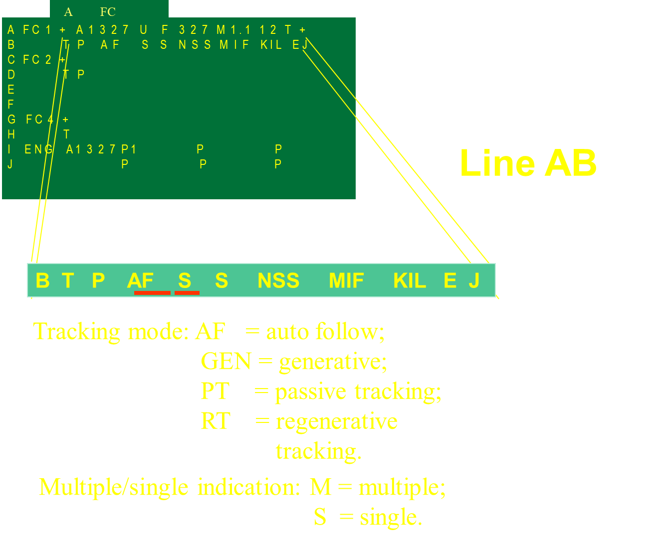
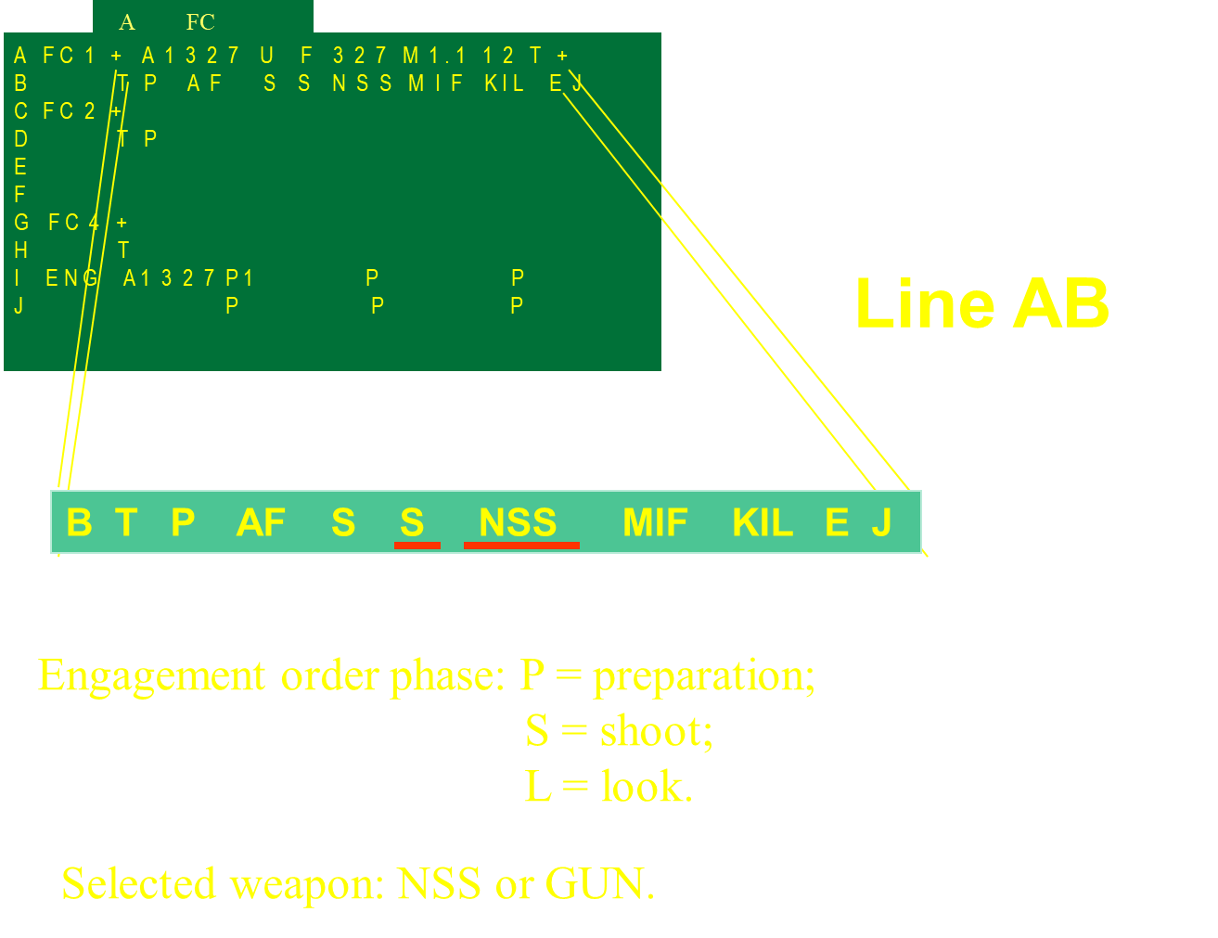
MWCS
PATRIOTISMO⚓ HONOR ⚓ LEALTAD ⚓ VALENTÍA ⚓ INTEGRIDAD ⚓ DEBER
Notes:
SIN RESTRICCIONES DE ARMAMENTO

Slide 24
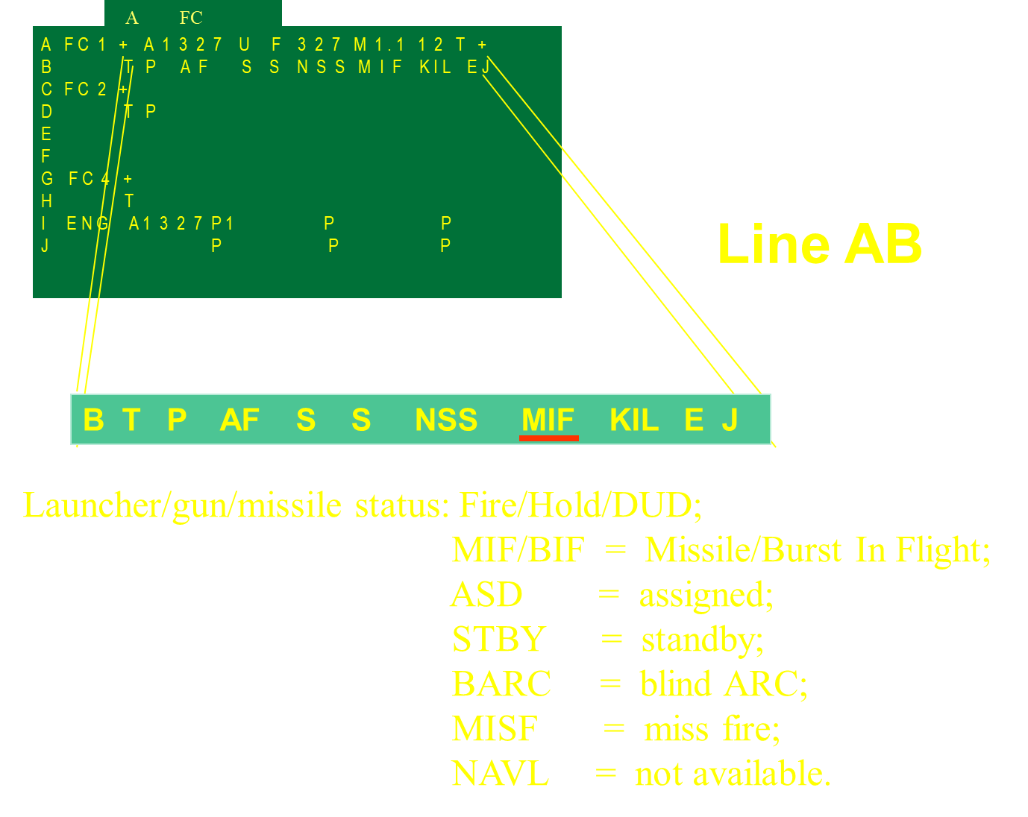
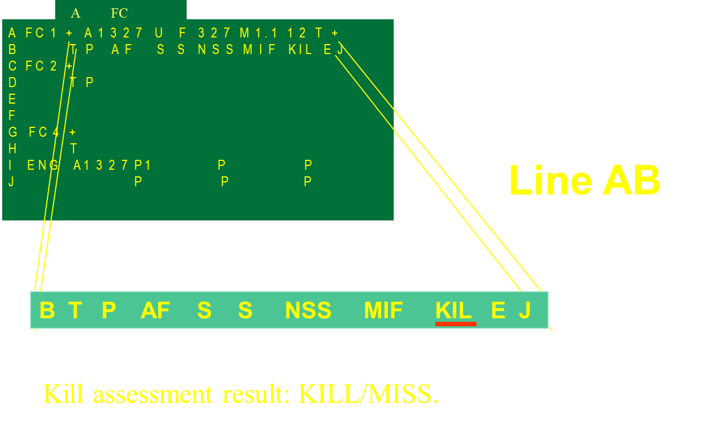
MWCS
PATRIOTISMO⚓ HONOR ⚓ LEALTAD ⚓ VALENTÍA ⚓ INTEGRIDAD ⚓ DEBER
Notes:
SIN RESTRICCIONES DE ARMAMENTO

Slide 25
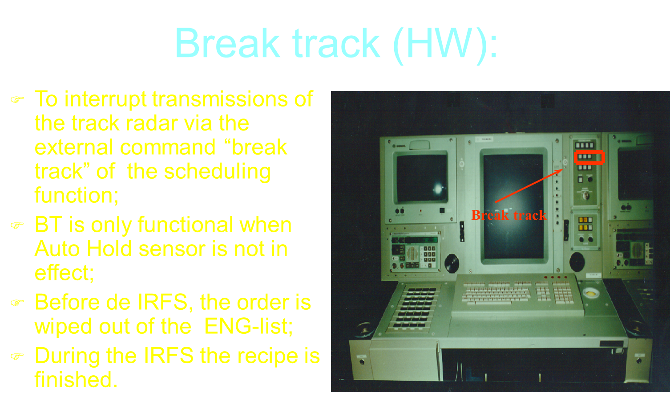
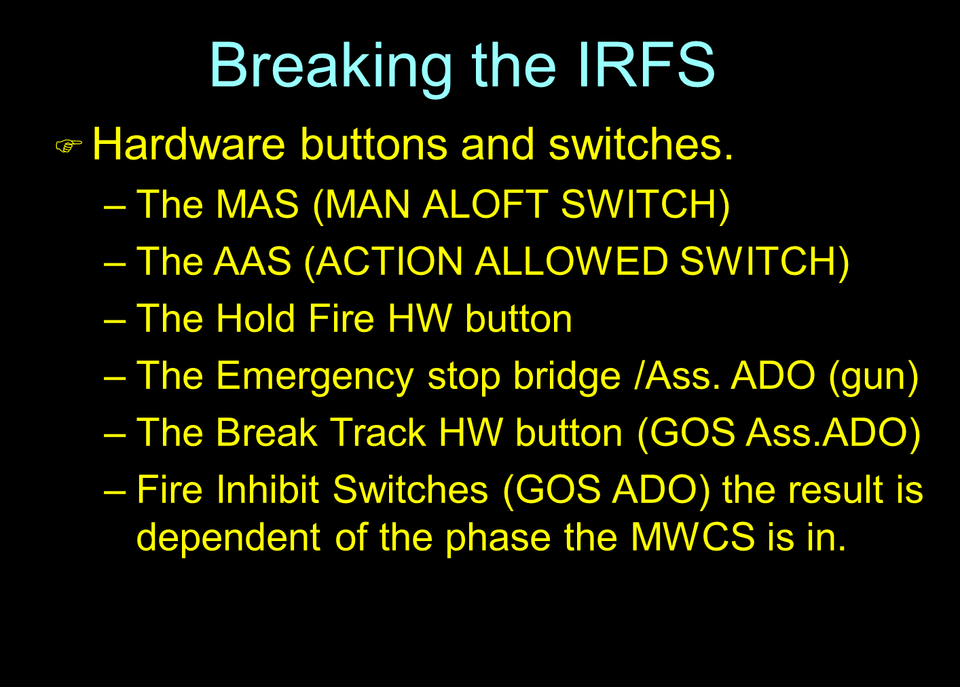
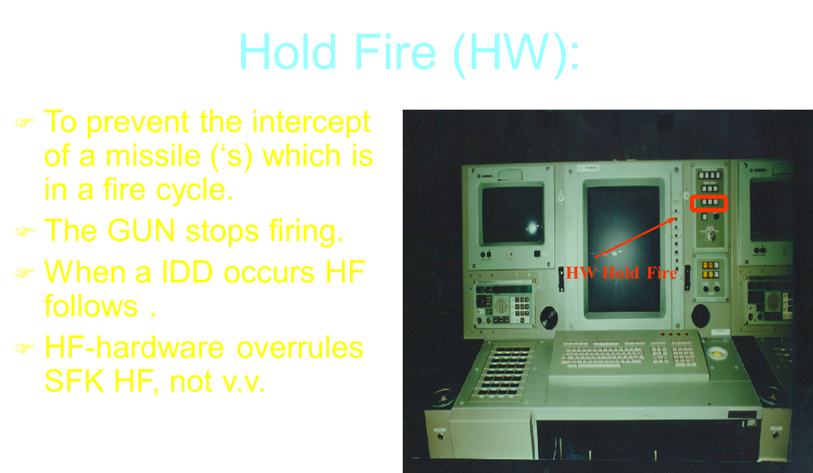
MWCS
PATRIOTISMO⚓ HONOR ⚓ LEALTAD ⚓ VALENTÍA ⚓ INTEGRIDAD ⚓ DEBER
Notes:
SIN RESTRICCIONES DE ARMAMENTO

Slide 26
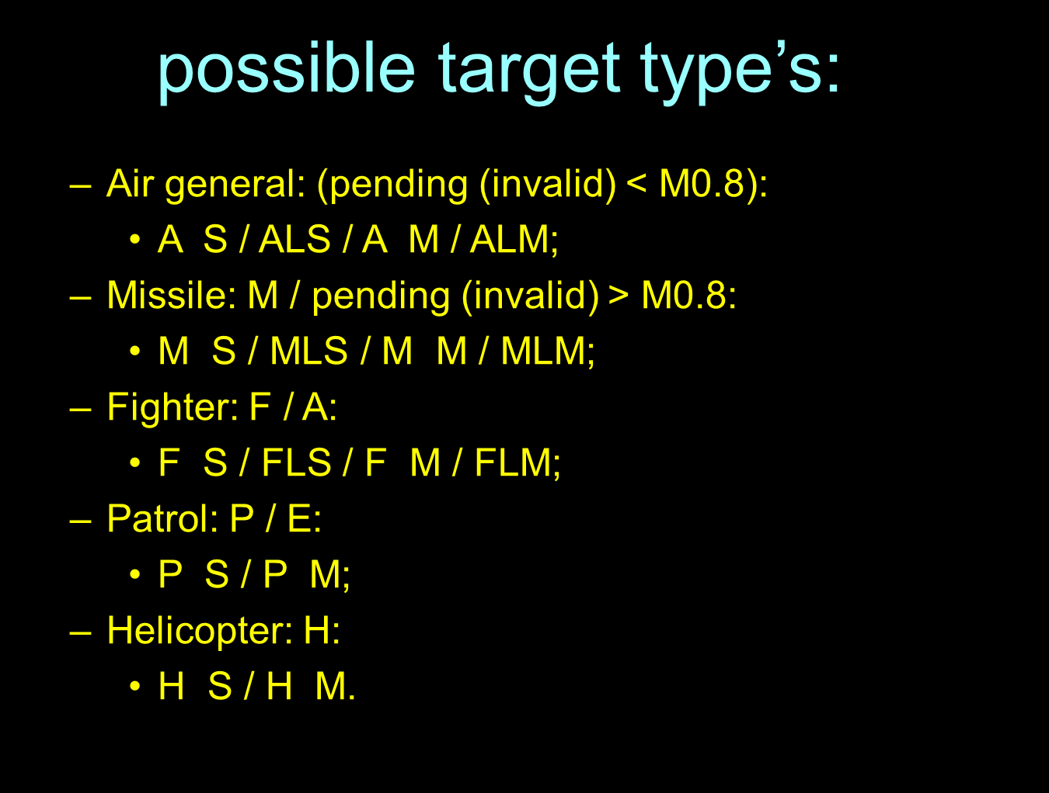
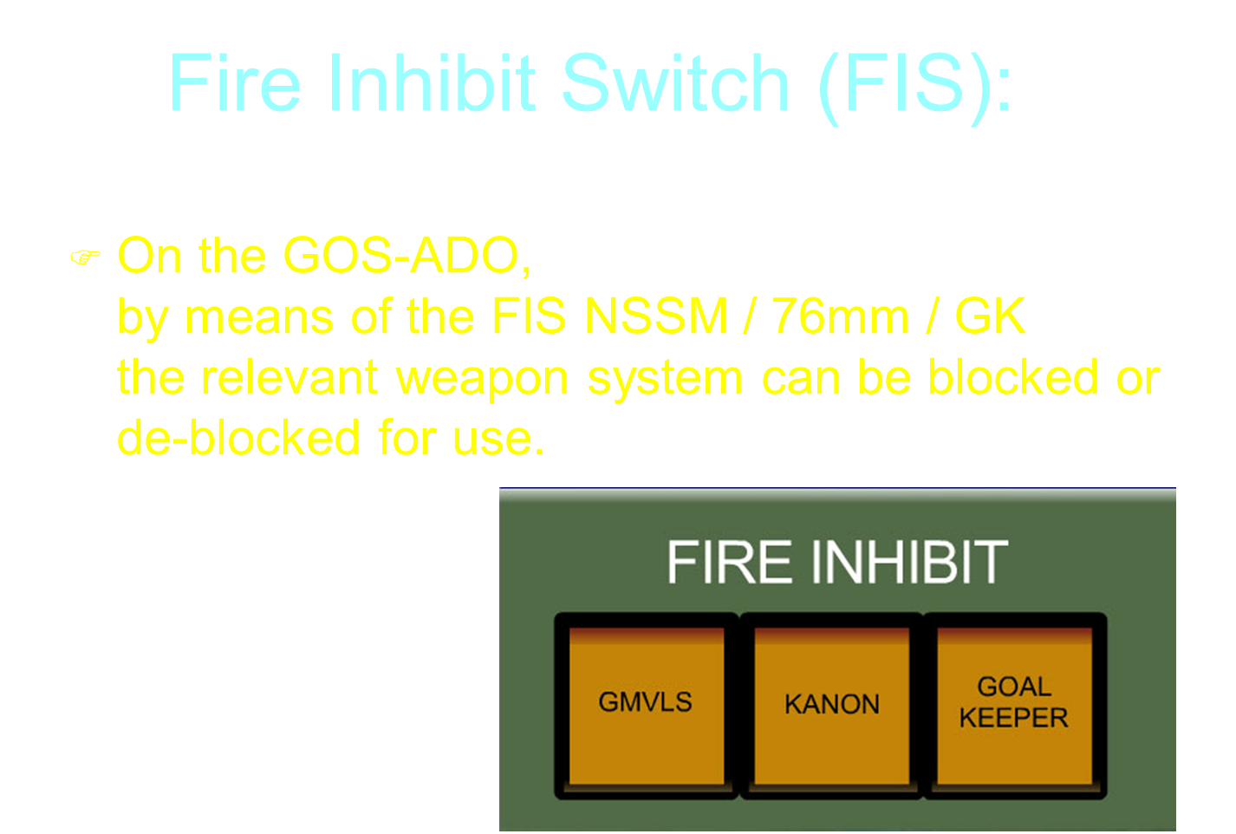
MWCS
PATRIOTISMO⚓ HONOR ⚓ LEALTAD ⚓ VALENTÍA ⚓ INTEGRIDAD ⚓ DEBER
Notes:
SIN RESTRICCIONES DE ARMAMENTO

Slide 27
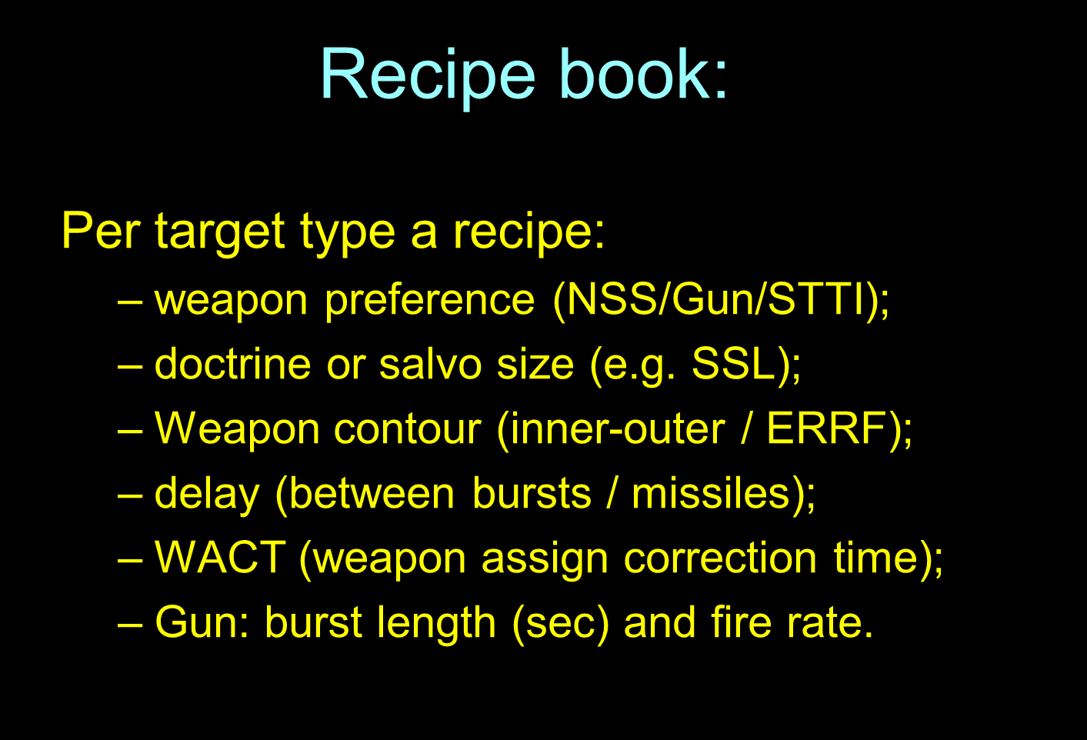
MWCS
PATRIOTISMO⚓ HONOR ⚓ LEALTAD ⚓ VALENTÍA ⚓ INTEGRIDAD ⚓ DEBER
Notes:
SIN RESTRICCIONES DE ARMAMENTO

Slide 28
MWCS
PATRIOTISMO⚓ HONOR ⚓ LEALTAD ⚓ VALENTÍA ⚓ INTEGRIDAD ⚓ DEBER
Notes:
SIN RESTRICCIONES DE ARMAMENTO

Slide 29
MWCS - FUNCIONES
PATRIOTISMO⚓ HONOR ⚓ LEALTAD ⚓ VALENTÍA ⚓ INTEGRIDAD ⚓ DEBER
Funciones de MWCS:
Se dividen en primarias y secundarias, las funciones secundarias sólo se ejecutan cuando no se están llevando a cabo una función primaria.
Primarias:
Scheduling function
(Asegura la asignación de blancos al subsistema de sensores y al subsistema de armas)
Sensor function
(Asegura la adquisición, traqueo, procesamiento simultáneo de múltiples ecos, iluminación de blancos y kill assessment)
Weapon function
(Informa al scheduling function acerca de la disponibilidad del armamento y provee el control y lanzamiento de las armas)
Secundarias:
Investigation request
Sector search
Cálculos de interceptación

Slide 30
MWCS - FUNCIONES
PATRIOTISMO⚓ HONOR ⚓ LEALTAD ⚓ VALENTÍA ⚓ INTEGRIDAD ⚓ DEBER
Funciones de MWCS:
Se dividen en primarias y secundarias, las funciones secundarias sólo se ejecutan cuando no se están llevando a cabo una función primaria.
Primarias:
Scheduling function
Sensor function
Weapon function
Secundarias:
Investigation request
(Proveer información precisa del blanco con un STIR)
Sector search
(Efectuar rebusca en un área específica, se pueden ejecutar 2 al mismo tiempo entre 7,5 km y 140 km)
Cálculos de interceptación
(Efectuar cálculos de engage, el sistema puede ejecutar 06 cálculos de interceptación por segundo. El resultado puede ser NENG – WBE - ENG)

Slide 31
MWCS - FUNCIONES
PATRIOTISMO⚓ HONOR ⚓ LEALTAD ⚓ VALENTÍA ⚓ INTEGRIDAD ⚓ DEBER
Métodos de selección del arma:
Engagement con AUTO SELECT:
MWCS decide de forma independiente la combinación del arma y del sensor usado en el enfrentamiento.
Engagement con REMOTE SELECT:
El operador decide el arma a utilizar a través de la tecla “TR/RV ENGAGE”, posteriormente “ENGAGE” y MWCS determina el sensor a utilizar.
Blancos aéreos: una vez NSSM – dos veces GUN
Blancos superficie: una vez HARPOON – dos veces NSSM – tres veces GUN
Modos de dar fuego:
Fuego automático:
MWCS decide, dependiendo de la receta (velocidad, altura, tipo) cuando disparar.
Fuego manual:
AAWO decide (cuando el sistema está listo) cuando disparar.

Slide 32
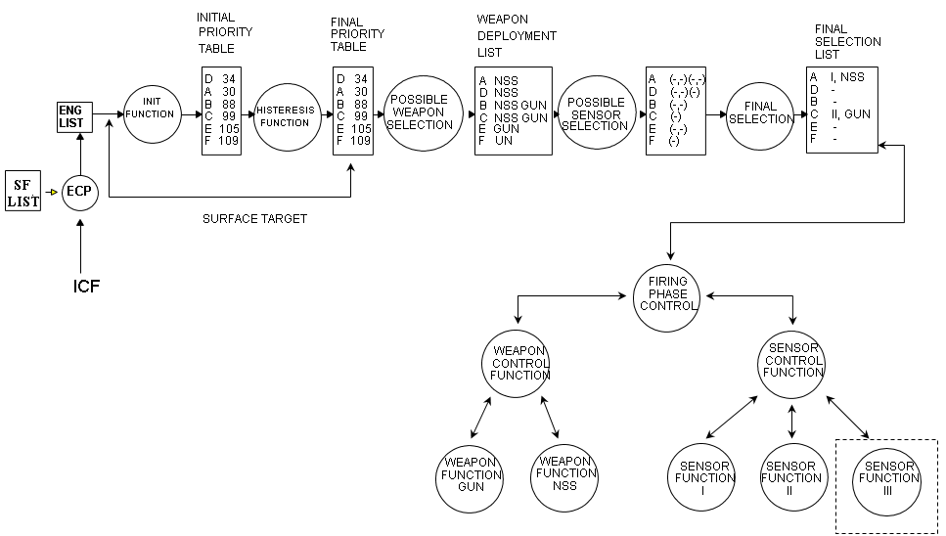
MWCS – SCHEDULING FUNCTION
PATRIOTISMO⚓ HONOR ⚓ LEALTAD ⚓ VALENTÍA ⚓ INTEGRIDAD ⚓ DEBER

Slide 33
MWCS – ENGAGEMENT FLOW
PATRIOTISMO⚓ HONOR ⚓ LEALTAD ⚓ VALENTÍA ⚓ INTEGRIDAD ⚓ DEBER
Engagement flow:
Paso 1:
Después de recibir la orden de “ENGAGE” MWCS selecta la mejor combinación de subsistema de sensores (STIR) y de armas (NSSM - GUN) a través de la función “Scheduling”.
Este proceso se basa en los cálculos de enfrentamiento utilizando la data del SMC para determinar la posibilidad de éxito para ambos subsistemas de armas.
Este proceso no toma más de un segundo.
Paso 2:
Después de la designación del sensor y del arma a utilizar los subsistemas de armas y sensores son designados y se da inicio a la fase de adquisición utilizando el canal de fuego del STIR correspondiente.
Se efectúan cálculos de enfrentamiento (Engageability calculations) para el arma seleccionada, determinando si el blanco es ENGageable (ENG), Will Be Engageable (WBE) o Non ENGageable (NENG).

Slide 34
MWCS – ENGAGEMENT FLOW
PATRIOTISMO⚓ HONOR ⚓ LEALTAD ⚓ VALENTÍA ⚓ INTEGRIDAD ⚓ DEBER
ENG
NENG
WBE
Air = 6000 m Surf = 15300 m

Slide 35
MWCS – ENGAGEMENT FLOW
PATRIOTISMO⚓ HONOR ⚓ LEALTAD ⚓ VALENTÍA ⚓ INTEGRIDAD ⚓ DEBER
Engagement flow:
Paso 3:
Después de la confirmación del track y de que el STIR esté en Auto Follow Air (AFA), se efectúan cálculos de enfrentamiento 3D. El cañón se orientará en la demarcación y elevación del blanco.
Tan pronto como la WIC NSSM/GUN entregue el mensaje “Ready To Fire” (RTF) y el botón de lanzamiento/fuego sea presionado, la orden de pre-lanzamiento es pasada a la GMVLS o el comando de fuego al cañón.
Una vez que el comando de lanzamiento/fuego es dado, comienza la fase irreversible de fuego (IRFS). Lo que implica que el subsistema no se puede terminar la designación hasta que el ciclo de fuego termine a no ser que se energicen ciertos botones o switches.
Este paso continua hasta que el misil está en vuelo (MIF) o el último tiro está en el aire (BIF).

Slide 36
MWCS – ENGAGEMENT FLOW
PATRIOTISMO⚓ HONOR ⚓ LEALTAD ⚓ VALENTÍA ⚓ INTEGRIDAD ⚓ DEBER
Engagement flow:
Paso 4:
Al inicio de este paso hay un misil en el aire o una salva en contra de un blanco, esto continúa hasta el fin del período de “kill assessment”.
Los siguientes botones y switches pueden interrumpir el “Engagement flow” en los pasos 3 y 4:
MAS ubicado en la base de las antenas STIR.
Action Allowed Switch (AAS) en la CCP.
Botón “Hold Fire” (HF)
Parada de emergencia del cañón desde la consola del ciego o desde el puente de mando.
Botón “Break track” (sólo si el AH Inhibit está activado)
Fire Inhibit Switches (FIS GUN – FIS NSSM) desde la consola del AAWO.
El resultado de cada uno de estos depende de la fase en la que se encuentre MWCS.

Slide 37
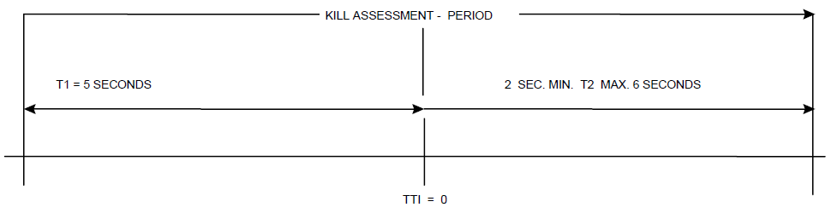
MWCS – KILL ASSESSMENT
PATRIOTISMO⚓ HONOR ⚓ LEALTAD ⚓ VALENTÍA ⚓ INTEGRIDAD ⚓ DEBER
KILL ASSESSMENT NSSM:
Esta función está activa desde 5 segundos antes del tiempo de interceptación y desde 2 hasta 6 segundos después.

Slide 38
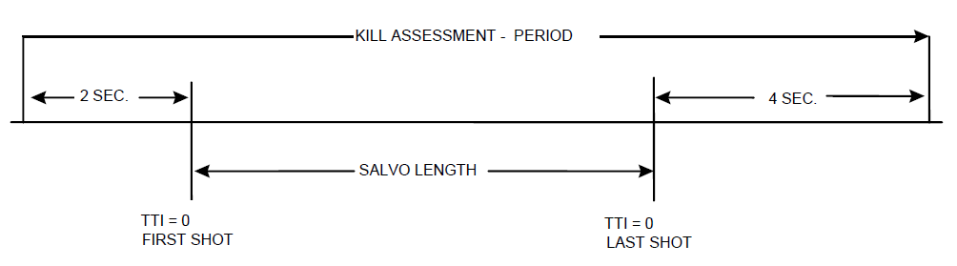
MWCS – KILL ASSESSMENT
PATRIOTISMO⚓ HONOR ⚓ LEALTAD ⚓ VALENTÍA ⚓ INTEGRIDAD ⚓ DEBER
KILL ASSESSMENT GUN:
Esta función está activa desde 2 segundos antes del tiempo de interceptación del primer tiro hasta 4 segundos después del tiempo de interceptación del último.

Slide 39
MWCS – KILL ASSESSMENT
PATRIOTISMO⚓ HONOR ⚓ LEALTAD ⚓ VALENTÍA ⚓ INTEGRIDAD ⚓ DEBER
“KILL ASSESSMENT” para blancos aéreos:
Automáticamente:
Cuando durante un período de 0,5 segundos se produce una condición de “eco débil” (nivel señal/ruido bajo el 70%) (sólo para NSSM), en un enfrentamiento múltiple el sistema continúa batiendo al siguiente blanco.
Manualmente:
Cuando el operador STIR (STIROP) presiona el botón LOC KILL/MISS.
“KILL ASSESSMENT” para blancos de superficie:
Con NSSM sobre blancos de superficie no existe un proceso automático de “Kill Assessment”.
Condición “MISS”:
Cuando el operador presiona LOC MISS.
El blanco sigue siendo traqueado por el STIR después del período de “Kill Assessment”.

Slide 40
MWCS – KILL ASSESSMENT
PATRIOTISMO⚓ HONOR ⚓ LEALTAD ⚓ VALENTÍA ⚓ INTEGRIDAD ⚓ DEBER
“KILL ASSESSMENT”:
Finaliza con:
-Indicación manual de LOC KILL.
Indicación manual de LOC MISS.
- Posterior al período de tiempo del “Kill Assessment”.
A FC
A F C 1 + A 1 3 2 7 U F 3 2 7 M 1 . 1 1 2 T
B T P A F S S N S S M I F K I L L E
C F C 2 +
D T P
E
F
G F C 4 +
H T
I E N G A 1 3 2 7 P 1 P P
J P P P
KILL
KILL
ASC
ASC
2
2
2
2
MISS
MISS
BS
BS
2
2
2
2

Slide 41
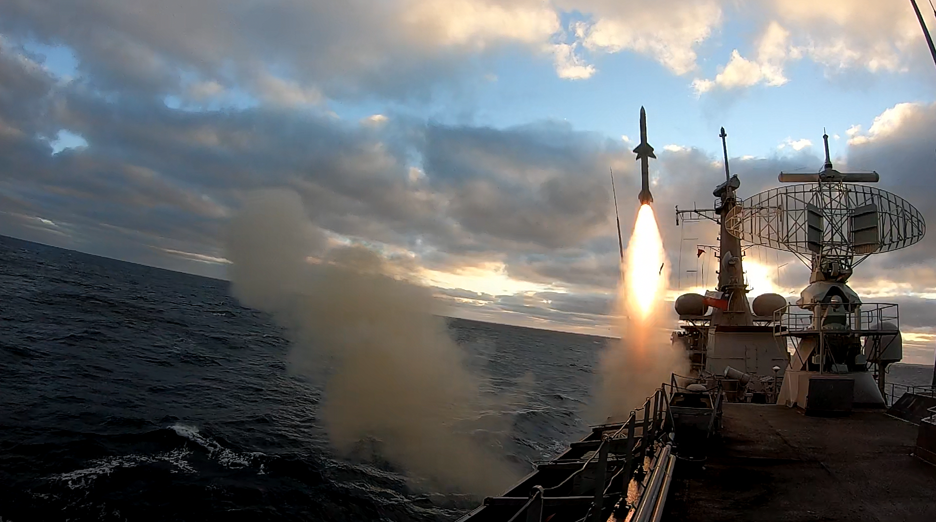
EXPERIENCIAS
PATRIOTISMO⚓ HONOR ⚓ LEALTAD ⚓ VALENTÍA ⚓ INTEGRIDAD ⚓ DEBER
1. Lanzamiento de NSSM sobre dron.
2. Tiro A/A de 76/62 mm.
Notes:
SIN RESTRICCIONES DE ARMAMENTO

Slide 42
EXPERIENCIAS – A/A RV 2016
PATRIOTISMO⚓ HONOR ⚓ LEALTAD ⚓ VALENTÍA ⚓ INTEGRIDAD ⚓ DEBER
TÉCNICAS:
Algunas traducciones a las “Standing Orders”, carecían de información, pudiendo haber evidenciado antes un error en la MLC.
Se comprobó el montaje 76/62 a máxima cadencia de fuego, sin inconvenientes.
OPERATIVAS:
Máxima distancia de cruce del blanco, para ser considerado como amenaza en MWCS.
Simulaciones con personal Holandés, se obtuvo una distancia de referencia de 500 yds.
Empleo de fuego AUTO, probando la correcta ejecución de la “Recipe Book” / ERRF 71%.
Durante corridas de traqueo, en ocasiones hubo pérdida del blanco, originado por la cancelación de “passive Tracking” (pre-actions).
RECOMENDACIONES:
Previo a validación, chequeos alineamiento óptico y valores TILT MWCS.
Chequear Standing Orders.
Chequear errores de señal de la IRC.
Empleo MWCS en automático: control por (grados de alist/aprov – adquisición del blanco – aprobación de mando – orden de fuego – liberación de FIS – cortes de emergencia).
Conocimiento del sistema es vital, para evitar movimientos o acciones inesperadas.
Simulación vs realidad.

Slide 43
PATRIOTISMO⚓ HONOR ⚓ LEALTAD ⚓ VALENTÍA ⚓ INTEGRIDAD ⚓ DEBER
FRAGATAS TIPO “M”
Actualizado, mayo del 2024
T2 I. CAVADA P.
LA CLASIFICACIÓN GENERAL DE ESTE BRIEFING ES RESERVADO

